Slide 1
МИХАЙЛОВІ СТЕЛЬМАХУ.
Нехай не знає втоми та рука,
Що добре зерно в добру землю сіє,
Не зневажає чорні суховії
І щедра, як напровесні ріка.
Благословенна праця рільника,
Що оре цілину в ясній надії,
Пшеницю від полови він одвіє,
Як жнив кінчиться радість нелегка.
Щасливий воїн, що во ім’я миру
Свою підносить бойову сокиру,
Во ім’я правди кривду тне з плеча!
Хвала тому, хто людям у приполі
Несе слова, подібні хлібу й солі,
І співи, гідні слави сіяча!
Максим Рильський

Slide 2
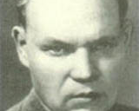
Михайло Панасович Стельмах народився 24 травня 1912р. у селi Дякiвцi Лiтинського району на Вiнниччинi в родинi незаможного хлiбороба.
Погано, коли в людини все сіре: і душа, і думки, і погляд. Сірі тільки перепілки гарні.

Slide 3
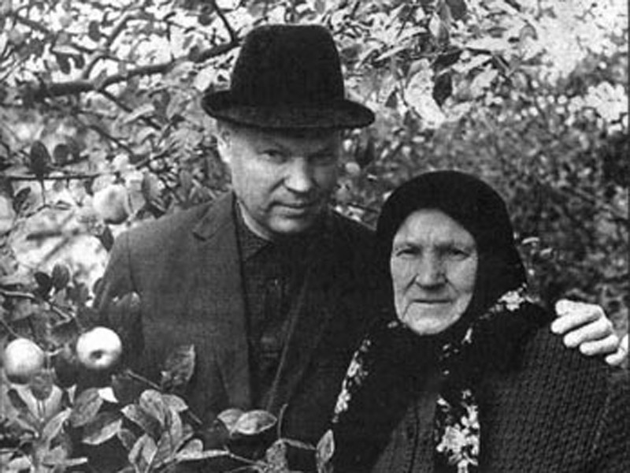
Може, тим без пісні я не можу
Працювати, жити навіть дня,
Що округ земля моя хороша,
А на ній - моя рідня!
Михайло Стельмах
«Поки людина живе — повинна чекати чогось великого»

Slide 4
Першi його вiршовi спроби припадають на тридцятi роки, коли вiн по закiнченнi
Вiнницького педагогiчного iнституту (1933) вчителює спочатку на рiдному Подiллi, а потiм у школi села Лiтки на Киïвщинi. Паралельно з роботою вчителя Стельмах працює i як збирач народнопiсенних скарбiв; пiзнiше (пiсля Великоï Вiтчизняноï вiйни) вiн деякий час вдосконалював професiйнi навики фольклориста на посадi наукового спiвробiтника в Iнститутi фольклору та етнографiï АН УРСР.
Перша збiрка поезiй "Добрий ранок" виходить пiд редакцiєю А. Малишка 1941 року. Перебуваючи у лавах Радянськоï Армiï, М. Стельмах зустрiв Велику Вiтчизняну вiйну. У 1941р. отримав важке поранення в голову i спину. Пiсля тривалого лiкування - знову на фронтi. Списаний медкомiсiєю зi служби в артилерiйськiй частинi, працює спецiальним кореспондентом газети "За честь Батькiвщини" (Перший Украïнський фронт). Залiкувавши друге важке поранення (липень 1944р.), вiн повертається до лав захисникiв Вiтчизни i закiнчує вiйну на нiмецькiй землi. Пiд час вiйни у Воронежi та Уфi вийшли пiд редакцiєю М. Рильського двi збiрочки фронтових вiршiв Стельмаха "Провесiнь" i "За яснi зорi" (1942), в 1943р. з'явилась надрукована в Уфi книжка оповiдань "Березовий сiк" пiд редакцiєю Ю.Яновського.

Slide 5
1943 роком датується початок роботи над вимрiяним ще до вiйни великим прозовим твором. Праця над ним тривала вiсiм рокiв; частини твору "На нашiй землi" (1949) та "Великi перелоги" (1951) створили в цiлокупностi (пiсля кiлькох "промiжних" редакцiй окремих частин) об'ємний роман-хронiку пiд назвою "Велика рiдня". Роман був удостоєний Державноï премiï Союзу РСР i започаткував серiю епiчних полотен:
1957р.
- роман "Кров людська
- не водиця", написаний до 40-рiччя Великого Жовтня;
1959р.
- роман "Хлiб i сiль", який разом з обома попереднiми епiчними творами письменника
був удостоєний Ленiнськоï премiï 1961р.;
1961р.
- роман "Правда i кривда", несподiваний своєю публiцистичною "вiдкритiстю";
1969р.
- роман "Дума про тебе". Останнiй роман
- "Чотири броди" (1979, Державна премiя УРСР iм. Т. Г. Шевченка 1980р.), як i
"Велика рiдня" i "Дума про тебе", об'єктом зображення має украïнське село
30-х рокiв i часiв Великоï Вiтчизняноï вiйни. Цей роман, який
справедливо вважають творчим заповiтом видатного письменника, складно i довго йшов до читача.

Slide 6
Це пояснюється тим, що в ньому автор порушив забороненi тодi теми
- голоду 1933 року, сталiнських репресiй, атмосфери недовiри та донощицтва, що панували в тi роки, свавiлля партiйних керiвникiв.
Поетична творчiсть М. Стельмаха зменшується: пiсля виходу збiрок "Шляхи свiтання" (1953) та "Жито сили набирається" (1954) письменник обмежується упорядкуванням двох книг вибраного
- "Поезiï" (1958) i "Мак цвiте" (1968)
- та виданням кiлькох книжечок для дiтей.
У 1957р. вийшла друком п'єса "Золота метелиця", яка поклала початок низцi драматичних творiв: "Кров людська - не водиця", 1958; "Правда i кривда", 1965; "Зачарований вiтряк", 1966; "На Iвана Купала (Дума про Морозенка)", 1966; "Кум королю", 1967; "Дума про любов", 1971. М Стельмах - знаний далеко за межами нашоï краïни романiст, поет, драматург,
повiстяр ("Над Черемошем", 1952; "Гуси-лебедi летять", 1964; "Щедрий вечiр",
1967), вчений-фольклорист.
Був удостоєний звання Героя Соцiалiстичноï Працi (1972), депутат
Верховноï Ради СРСР ряду скликань, академiк АН УРСР.

Slide 7
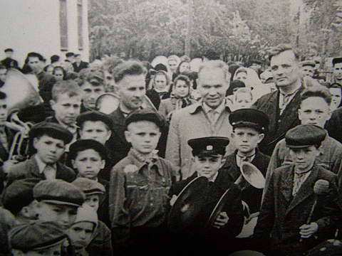
Під час колективізації 1937-1938 років Михайло Стельмах, який саме розпочинав літературну кар'єру, своїх у біді не залишив. Для чотирнадцяти дітей розкуркулених і засланих до Сибіру дяківчан облаштував щось на зразок школи-інтернату. Найняв хату, жінку, щоб за дітьми наглядала, привозив малим одяг
Кохання — це такий солодкий дар, що робить людям гіркість.
М. Стельмах

Slide 8
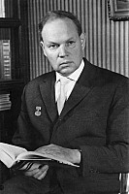
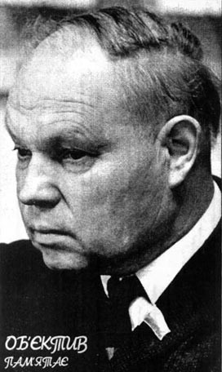
В людині має бути все прекрасним: і обличчя, і одяг, і душа, і думки.
А. Чехов

Slide 9
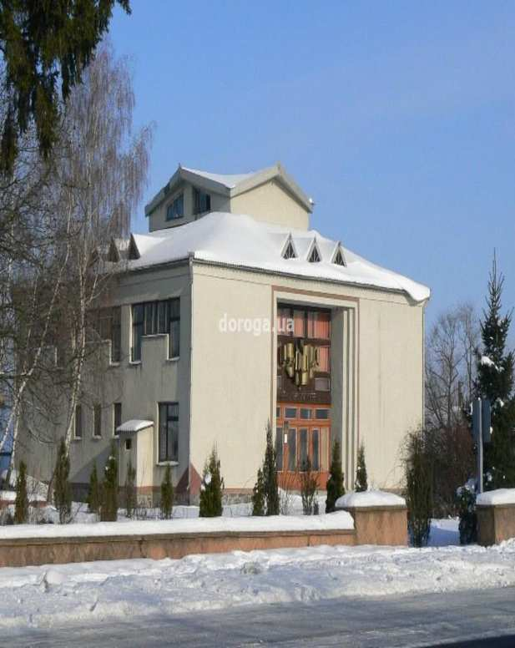
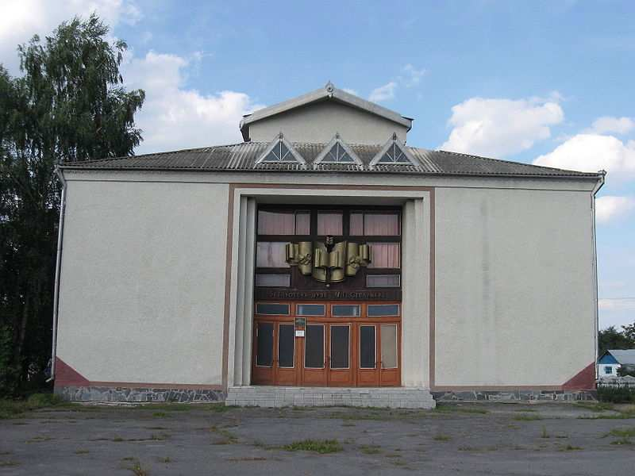
ЛІТЕРАТУРНО-МЕМОРІАЛЬНИЙ МУЗЕЙ М. П. СТЕЛЬМАХА

Slide 10
Музей відкрито 24 травня 1989 р. на батьківщині відомого українського пись-менника Михайла Панасовича Стель-маха (1912-1983) в спеціально побудова-ному приміщенні.
До квітня 1991 р. музей діяв на гро-мадських засадах, а згодом - як відділ Вінницького обласного краєзнавчого музею. З 1992 р. він стає самостійним державним музеєм.
Фонди музею нараховують близько 700 предметів. Щороку музей відвідує понад 1 500 осіб.
Оскільки ініціатором створення музею виступило обласне товариство книголюбів, було запропоновано, а згодом і втілено в життя ідею культурного комплексу музею-бібліотеки. На першому поверсі розташовано сільську бібліотеку та читальний зал. Другий поверх займають шість експозиційних залів музею та мемо-ріальний робочий кабінет М. Стельмаха з ірпінської дачі.
У музейній колекції є особисті речі письменника, документи, фотографії, кіно- та відеоматеріали, сувеніри, речі хатнього вжитку родини Стельмахів, меблі та книги з особистої бібліотеки Стельмаха, різноманітні видання його творів.
Щороку у травні проводиться літературно-мистецьке свято до дня народження письменника, а також дні пам'яті Михайла і Ярослава Стельмахів. Серед учнів Літинського району проводиться конкурс на краще ви- конання дитячих творів письменника, кращих малюнків, при-свячених його творчості. Вже традиційними стали зустрічі з рідними та друзями письменника.
Відвідувачі можуть побувати на території меморіальної садиби письменника (загальною площею 0,5 га), де знаходиться батьківська хата Стельмахів, дерев'яна клуня, сад та город.

Slide 11
Альбоми народних пісень і вишиваних візерунків зібраних Стельмахом в Літках стали об’єктом наукового дослідження учениці Літківської ЗОШ І-ІІІ ступенів Вакули Оксани. Дана робота була визнана кращою на республіканському конкурсі «Україна вишивана» (2009 р.). Свято бережуть пам’ять про М. Стельмаха жителі с. Літки.
Його ім’я носить Літківська ЗОШ І-ІІІ ступенів, одна з вулиць села. В школі є етнографічно-краєзнавчий музей, частина експозиції якого присвячена життю і діяльності М. Стельмаха. До сторіччя письменника (24 травня ц. р.) у рідному селі Михайла Стельмаха Дяківці, що в Літинському районі, земляки виконають усі заплановані заходи, крім одного. На виготовлення пам’ятника грошей знайти так і не вдалося.
1961 року М. Стельмах став лауреатом Ленінської премії. Отримані десять тисяч радянських рублів передав на будівництво школи у рідному селі. Згадують, письменник привіз гроші у мішку (було це до грошової реформи, тому так багато зібралося купюр). На зборах села Михайло Панасович передав той мішок директору школи Володимиру Сукачу, з яким товаришував. У закладі, збудованому на кошти письменника, досі навчаються діти.
— Стельмах був першим у нашому селі, хто здобув вищу освіту, — розповідає сільський голова Дяківців Юрій Голованюк. — Закінчив Вінницький педінститут, своїм талантом прославив наше село на весь світ.

Slide 12
Торік у день народження Стельмаха на подвір’ї школи презентували макет пам’ятника письменнику. Автор — відомий вінницький скульптор Анатолій Бурдейний. Планували виготовити пам’ятник до 100-річчя Стельмаха, але...
— На жаль, — каже сільський голова, — на пам’ятник треба десь двісті тисяч гривень. Виділити такі кошти з бюджету територіальної громади нема можливості. На всі наші звернення з листами до різних структур маємо одну позитивну відповідь від обласної влади. Обіцяють виділити чверть від тої суми — буде на ремонт музею М. Стельмаха. Його збудували 1989 року, вже після смерті письменника. Відтоді жодного разу не ремонтували. П’ять років тому музей пограбували, викрали дві картини відомих художників — Сергія Шишка і Марії Примаченко. Не знайшли їх досі.
У селі збереглася також хата письменника. Це меморіальна садиба, їй надано статус філіалу музею. Утримують за кошти сільради. За словами Юрія Голованюка, з бюджету виплачують зарплату доглядачу.
— У садибі збереглися скриня і лава Стельмахів, — каже директор музею Оксана Голованюк. — Це експонати виставки етнографічного побуту, яку організували у будинку, де народився і виріс письменник. Доповнили виставку старовинними речами від жителів села. А в музеї є рукописи деяких творів, бібліотека письменника, одяг, багато фотографій, особисті речі.

Slide 13
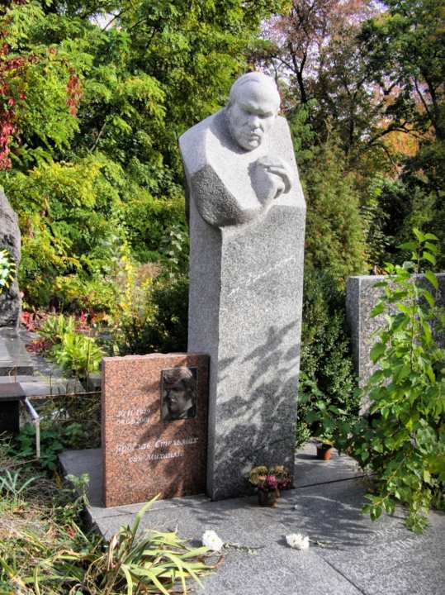
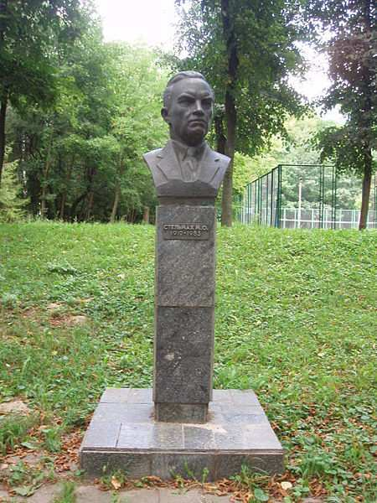
Віддай людині крихітку себе.
За це душа поповнюється світлом.
Л. Костенко
Могила Михайла Стельмаха
Бюст Михайла Стельмаха на алеї видатних земляків у м.Вінниця

